Slide 1
Báo cáo đồ án công nghệ thông tin
Tên đồ án: Fashion Shop – Web bán quần áo online
Nhóm 2:
Lê Quang Hào
Phạm Thanh Sang
Nguyễn Hoàng Ngọc Giao
Nguyễn Thành Sứ
Võ Văn Quí
Thạch Trung Bảo

Slide 2
Nội dung trình bày
Công nghệ sử dụng
Cơ sở dữ liệu
API
Giao diện và chức năng của khách hàng
Giao diện và chức năng của quản trị viên

Slide 3






1. Công nghệ sử dụng

Slide 4
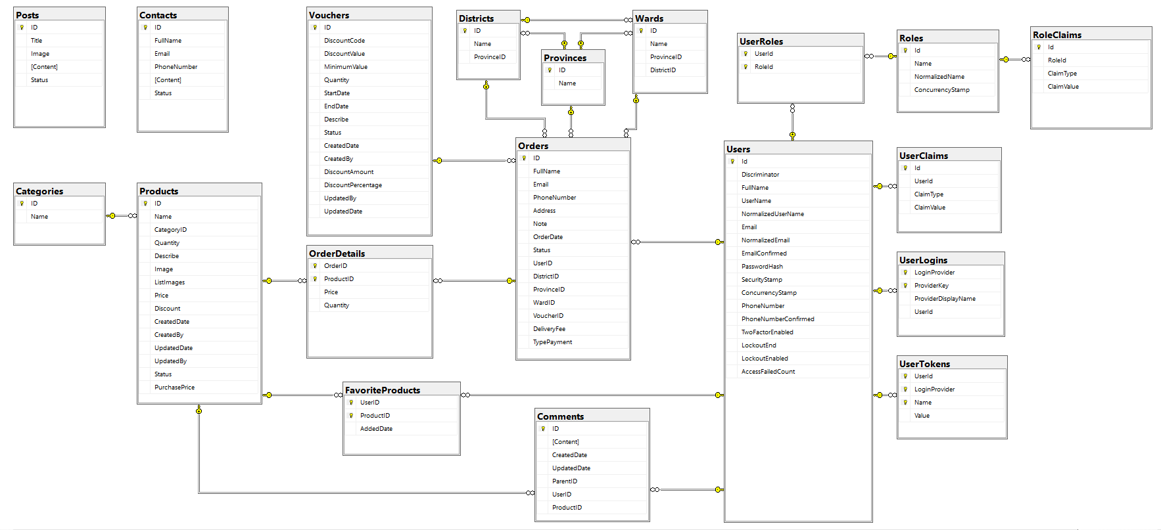
2. Cơ sở dữ liệu
5
6
1
2
4
3
7
9
10
8
11
12

Slide 5
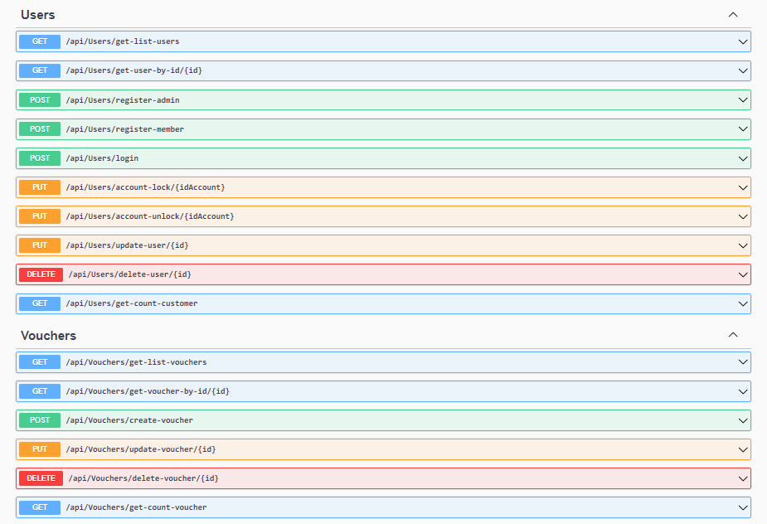
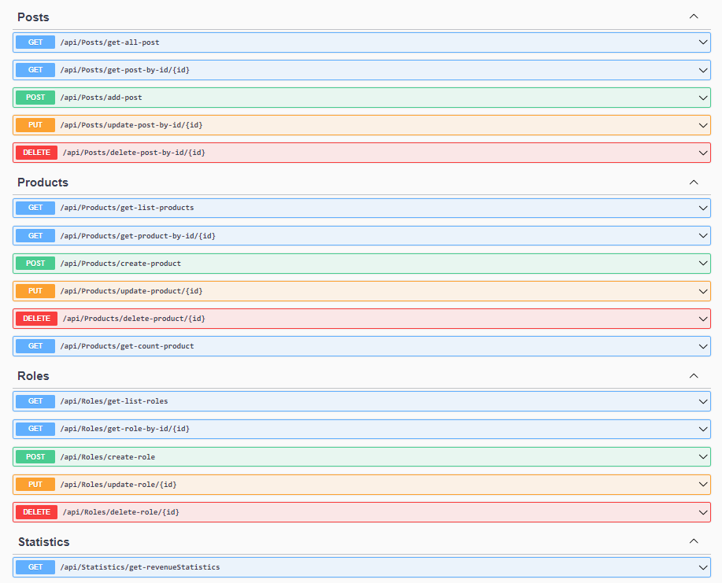
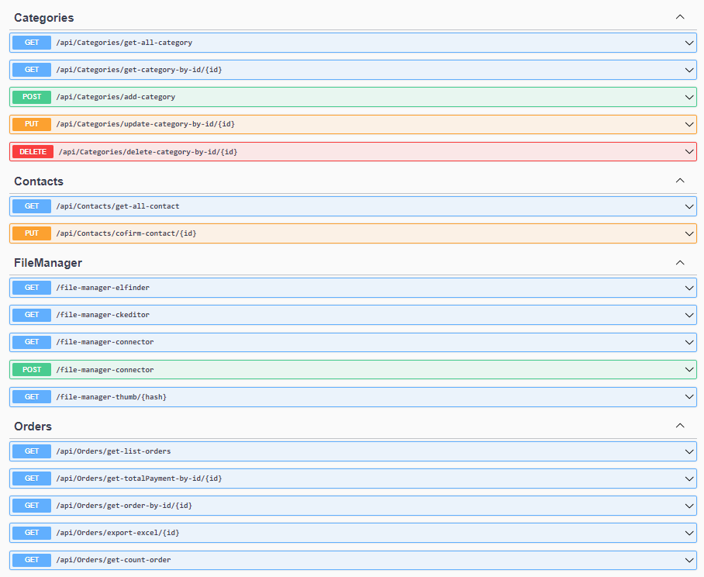
3. API

Slide 6
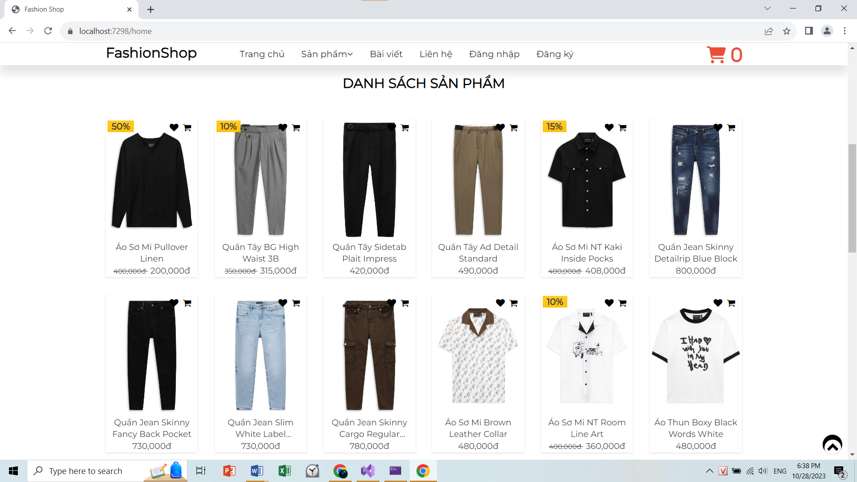
4. Giao diện và chức năng của khách hàng

Slide 7
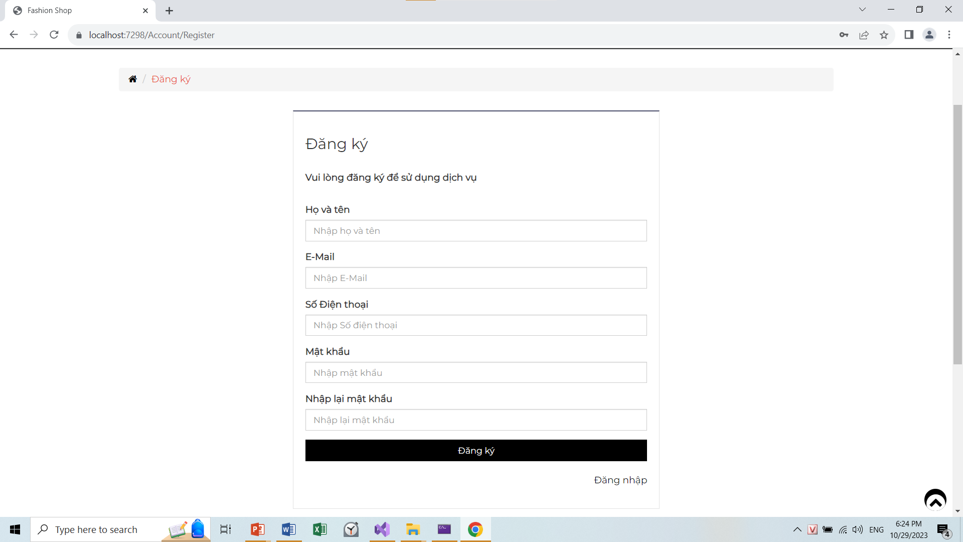
4.1. Chức năng đăng ký

Slide 8
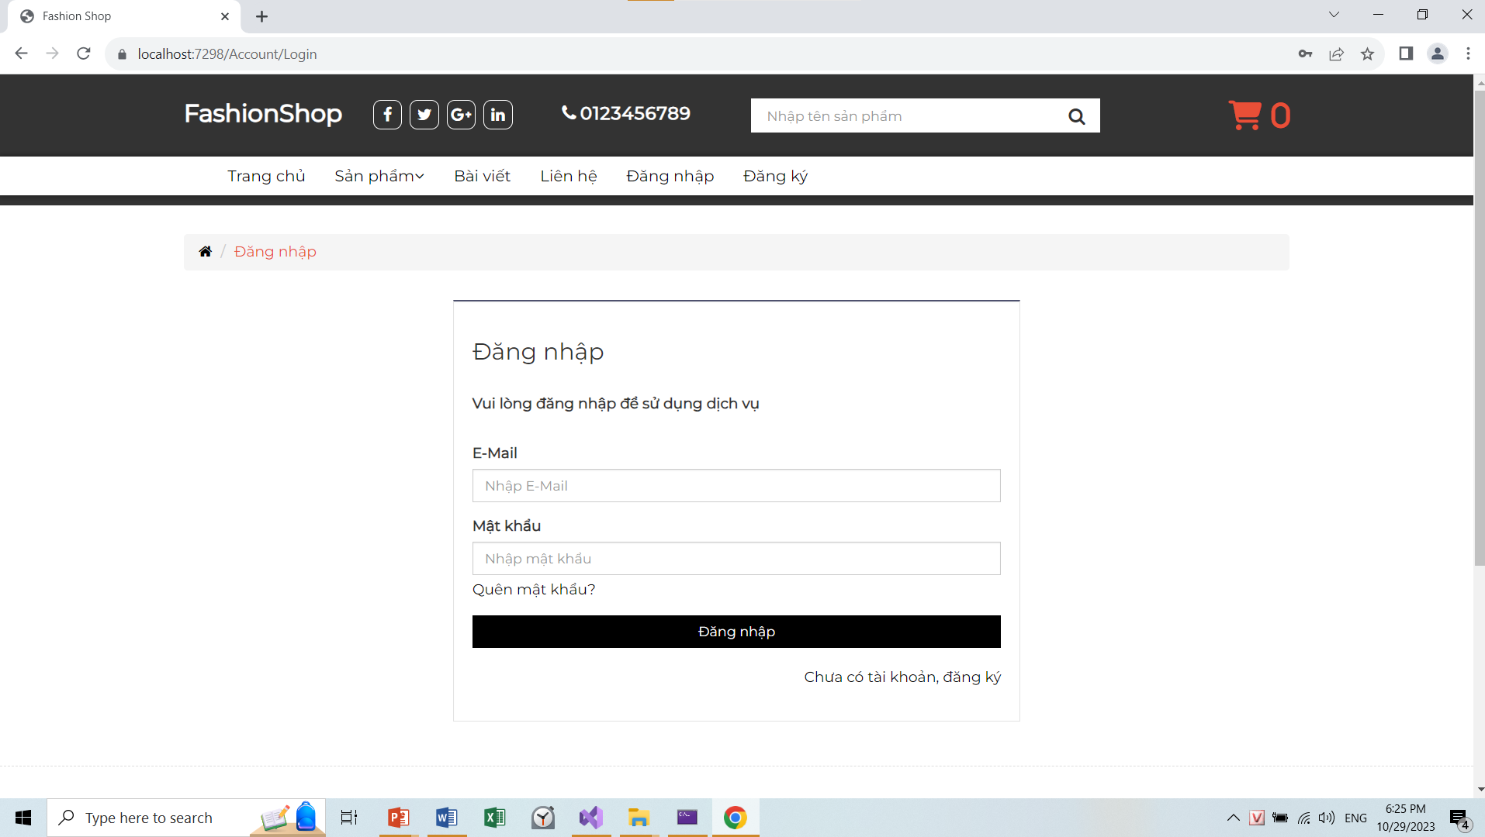
4.2. Chức năng đăng nhập

Slide 9
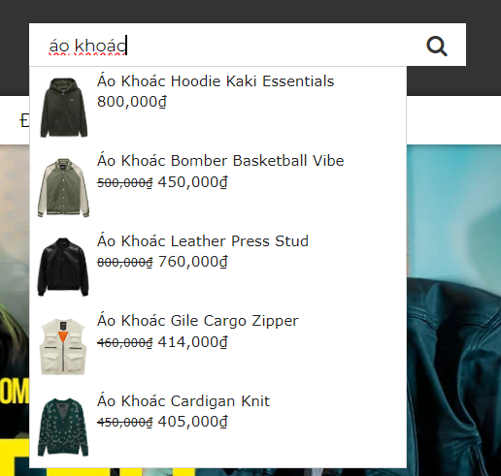
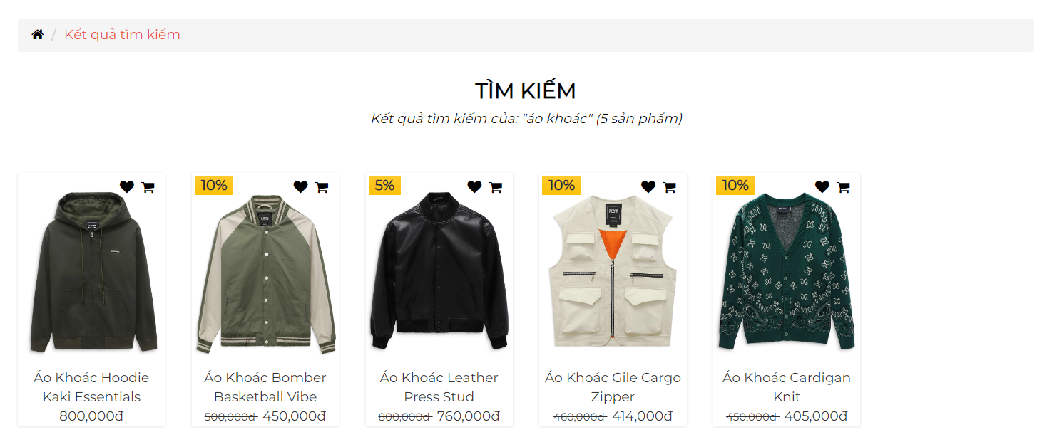
4.3. Chức năng tìm kiếm

Slide 10
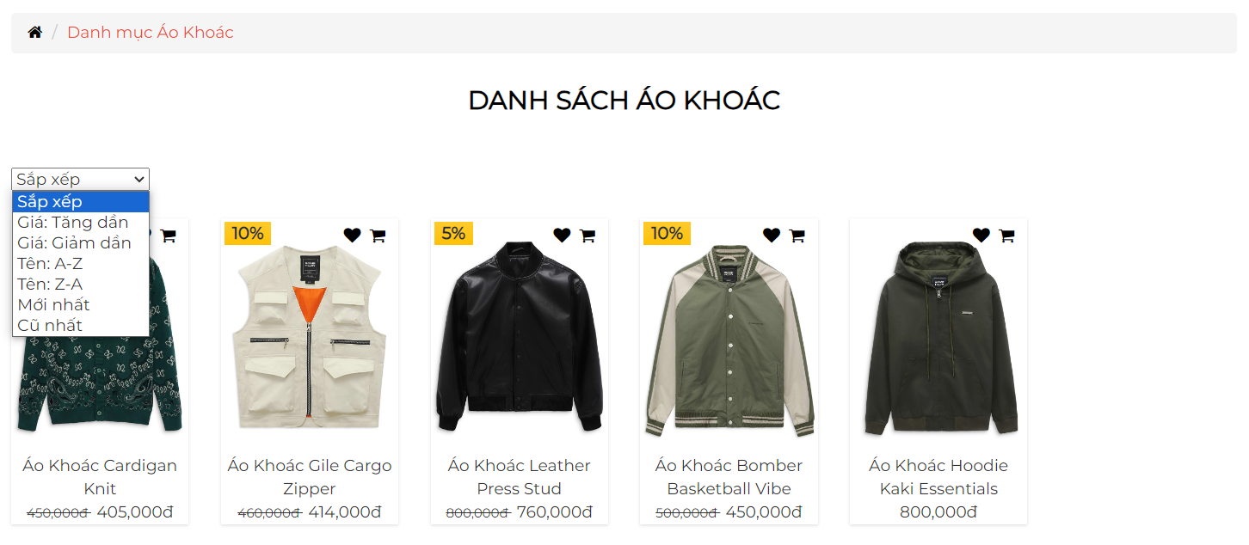
4.4. Chức năng sắp xếp

Slide 11
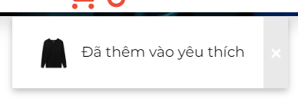
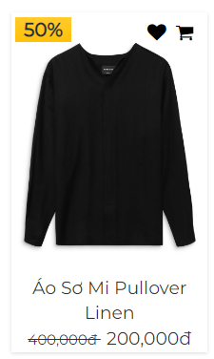
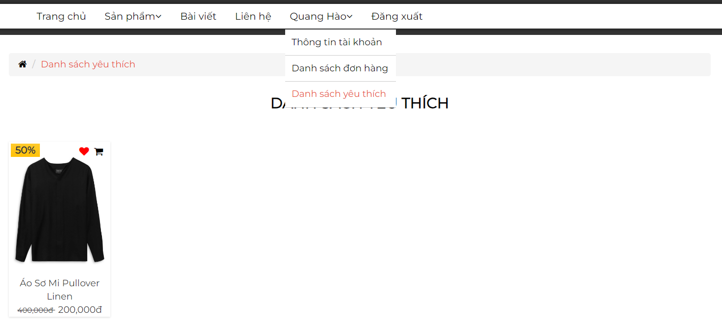
4.5. Chức năng lưu sản phẩm

Slide 12
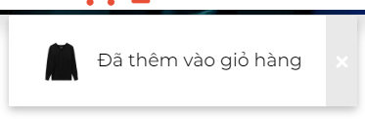
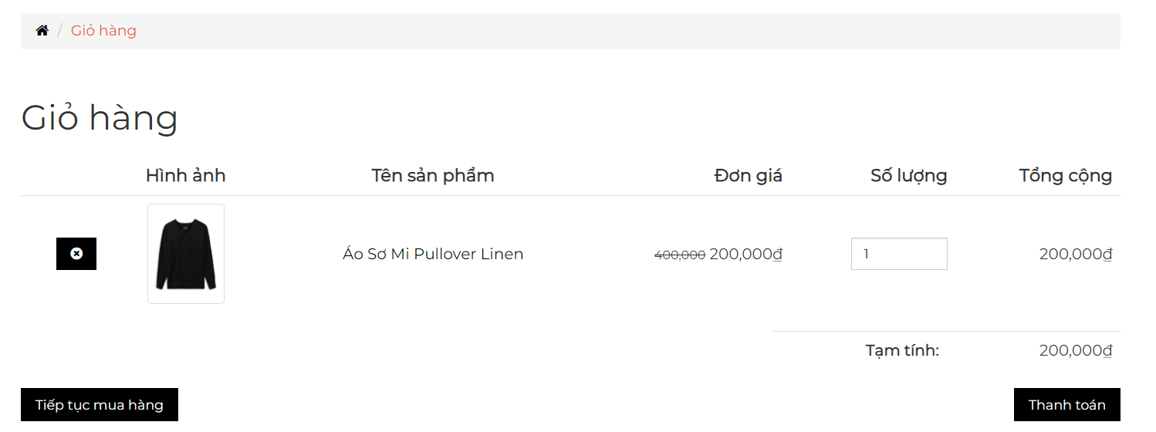
4.6. Chức năng giỏ hàng

Slide 13
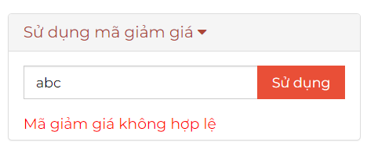
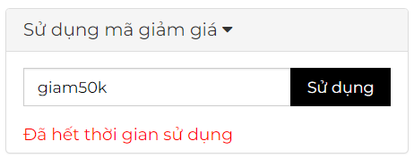
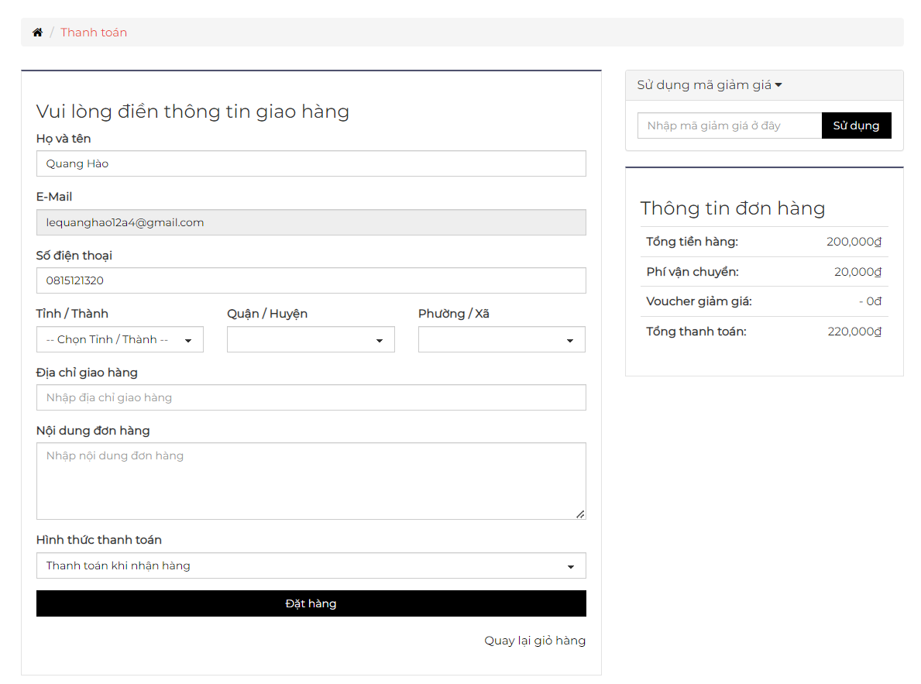
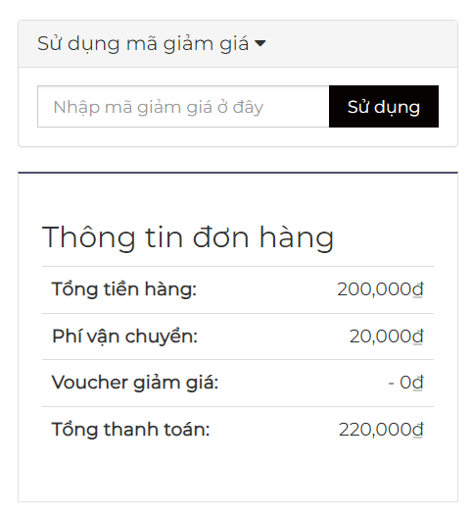
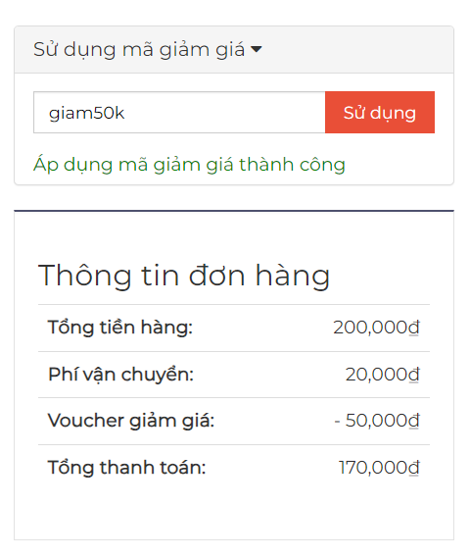
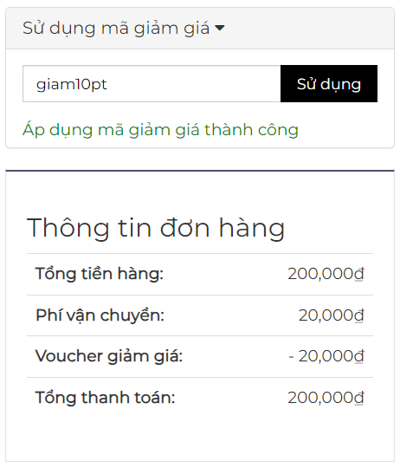
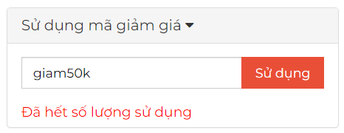
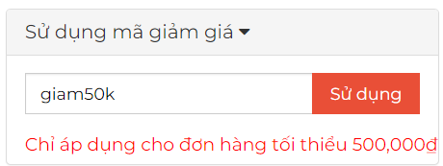
4.7. Chức năng đặt hàng

Slide 14
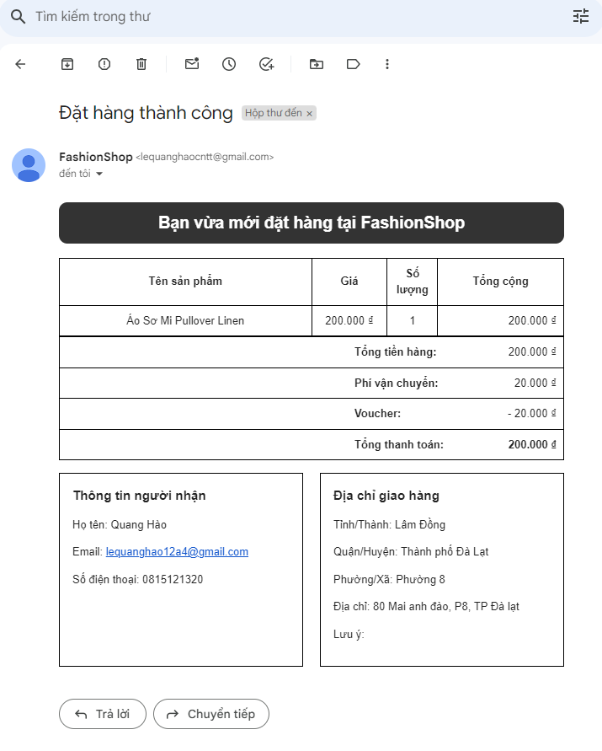
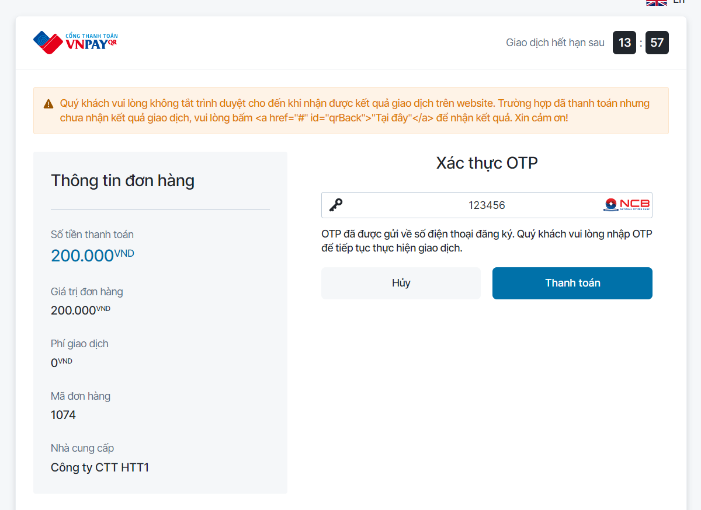
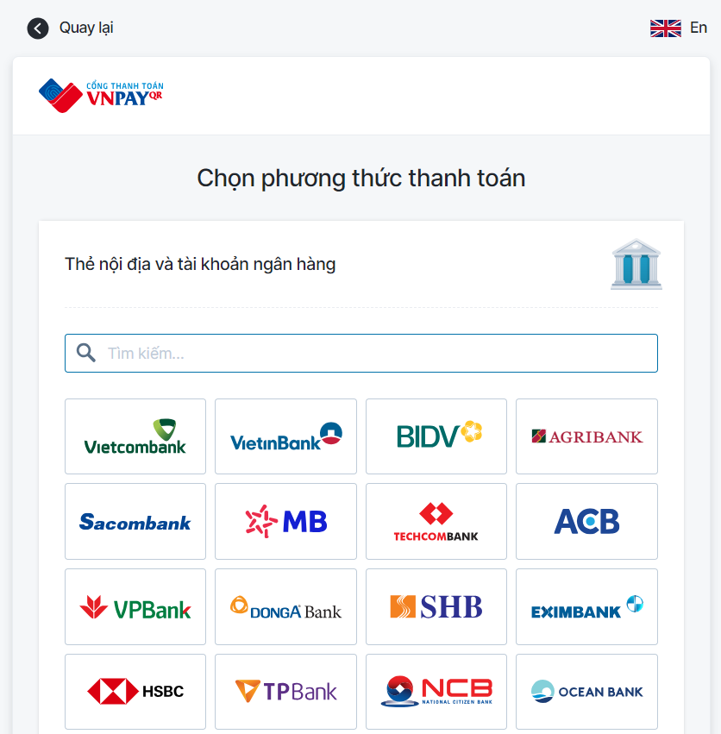
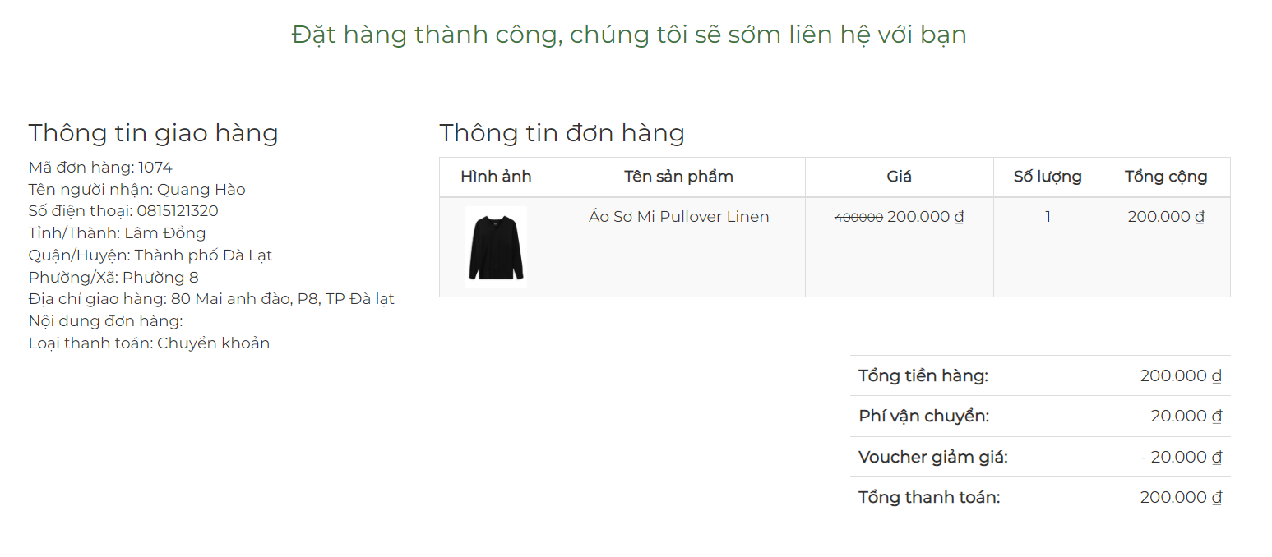
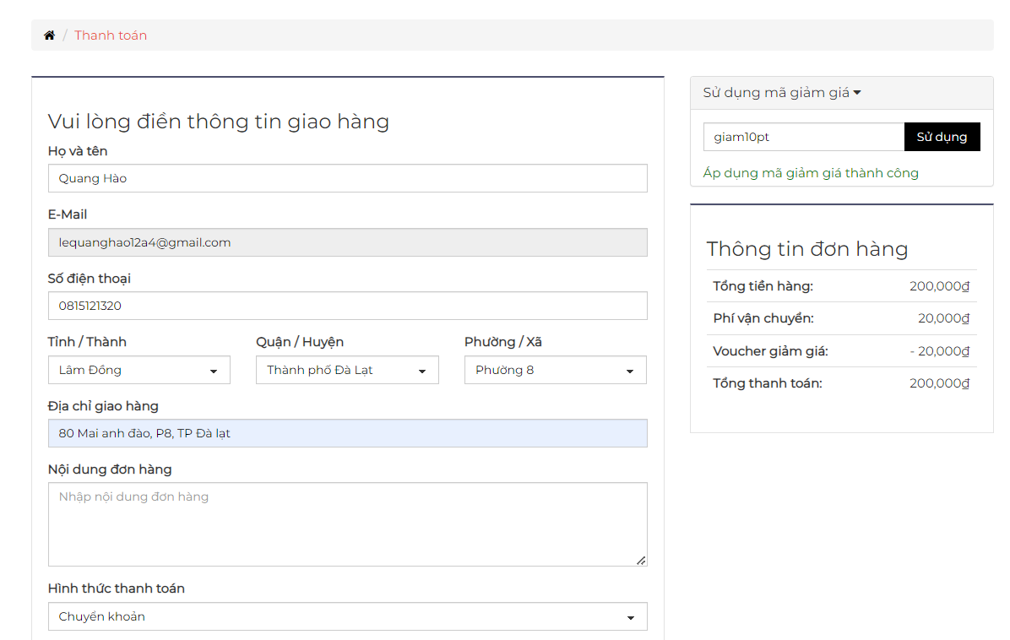
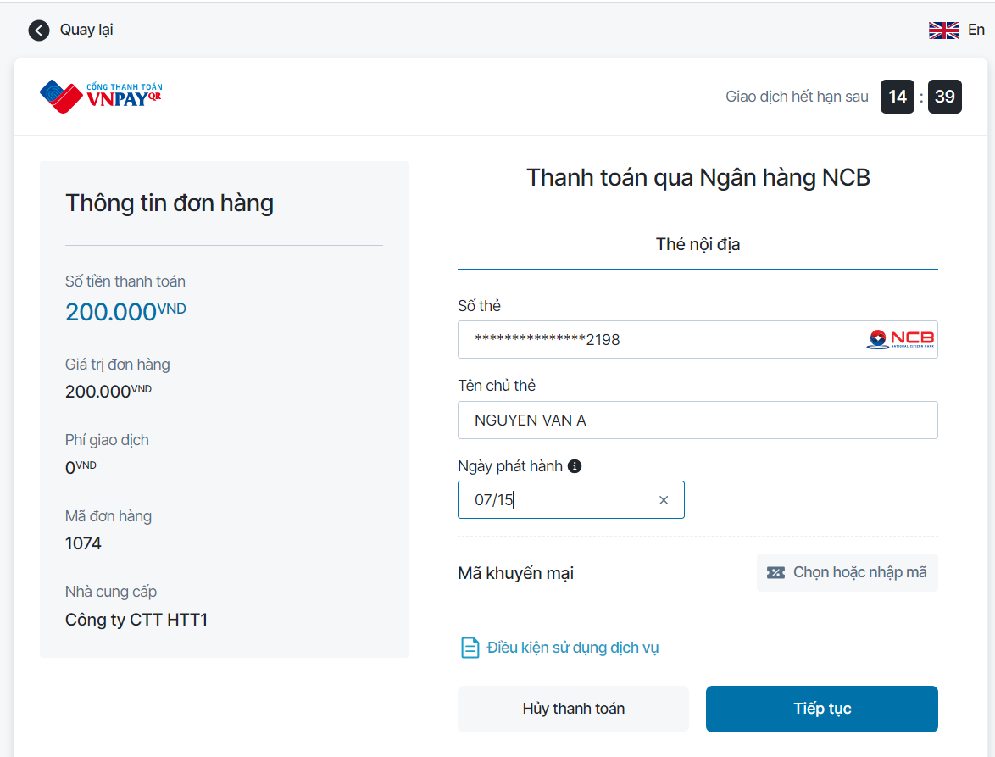
4.7. Chức năng đặt hàng

Slide 15
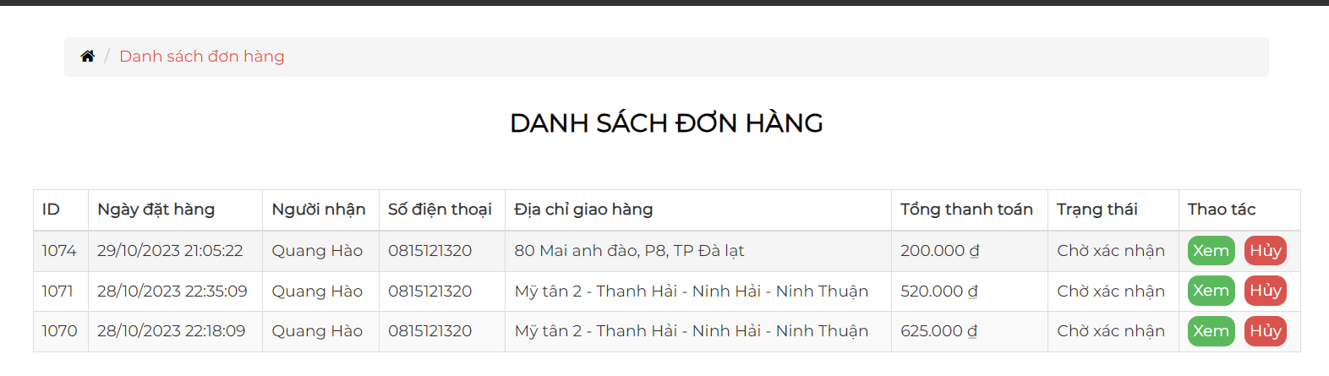
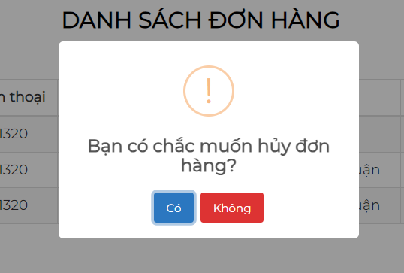
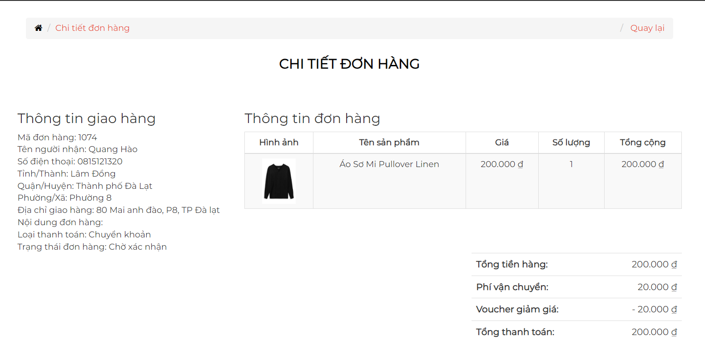
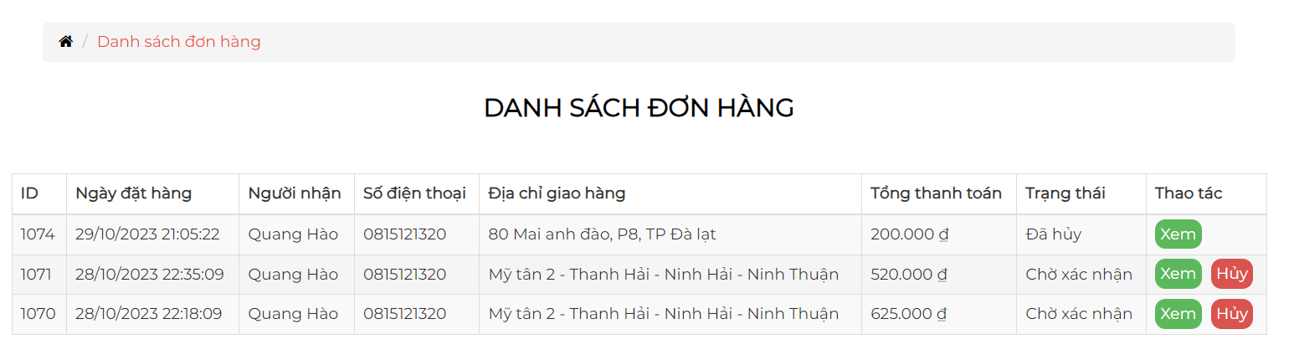
4.8. Chức năng quản lý đơn hàng

Slide 16
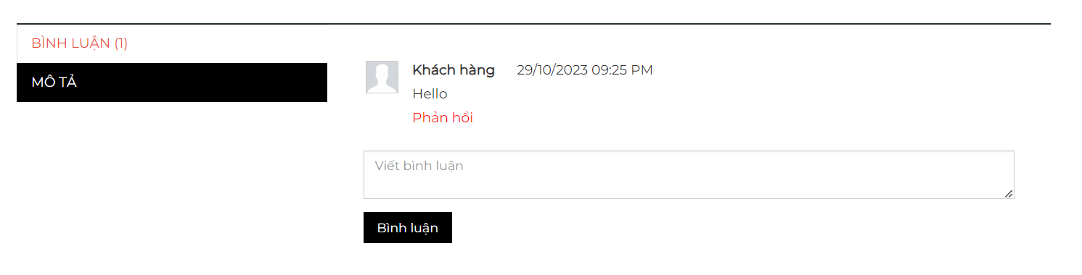
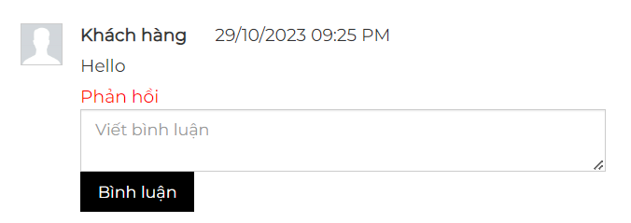
4.9. Chức năng bình luận

Slide 17
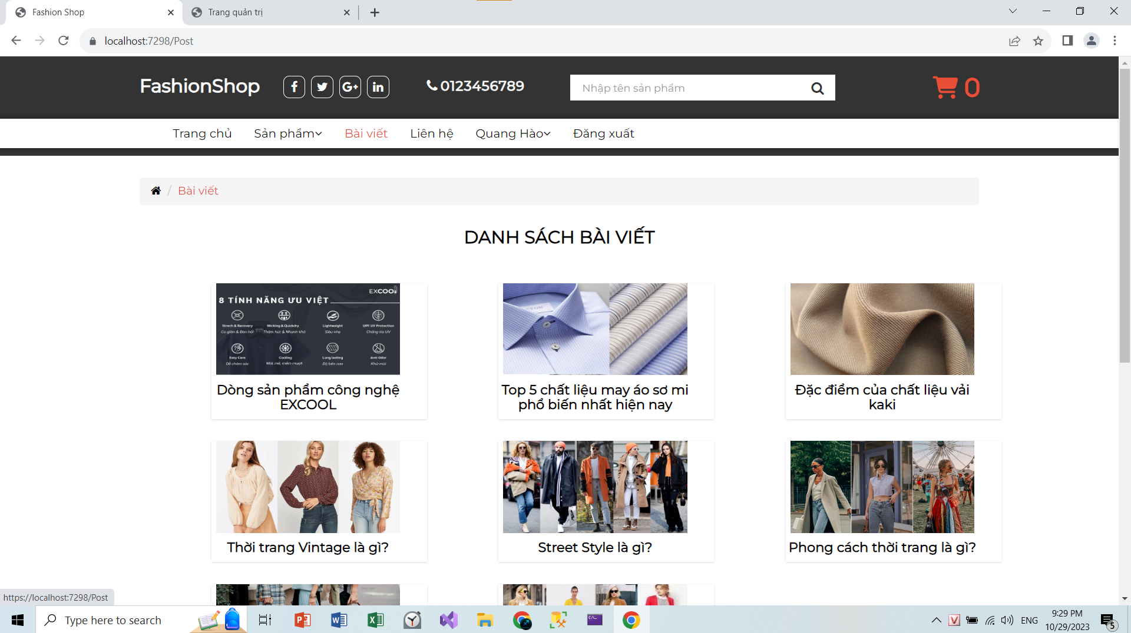
4.10. Bài viết

Slide 18
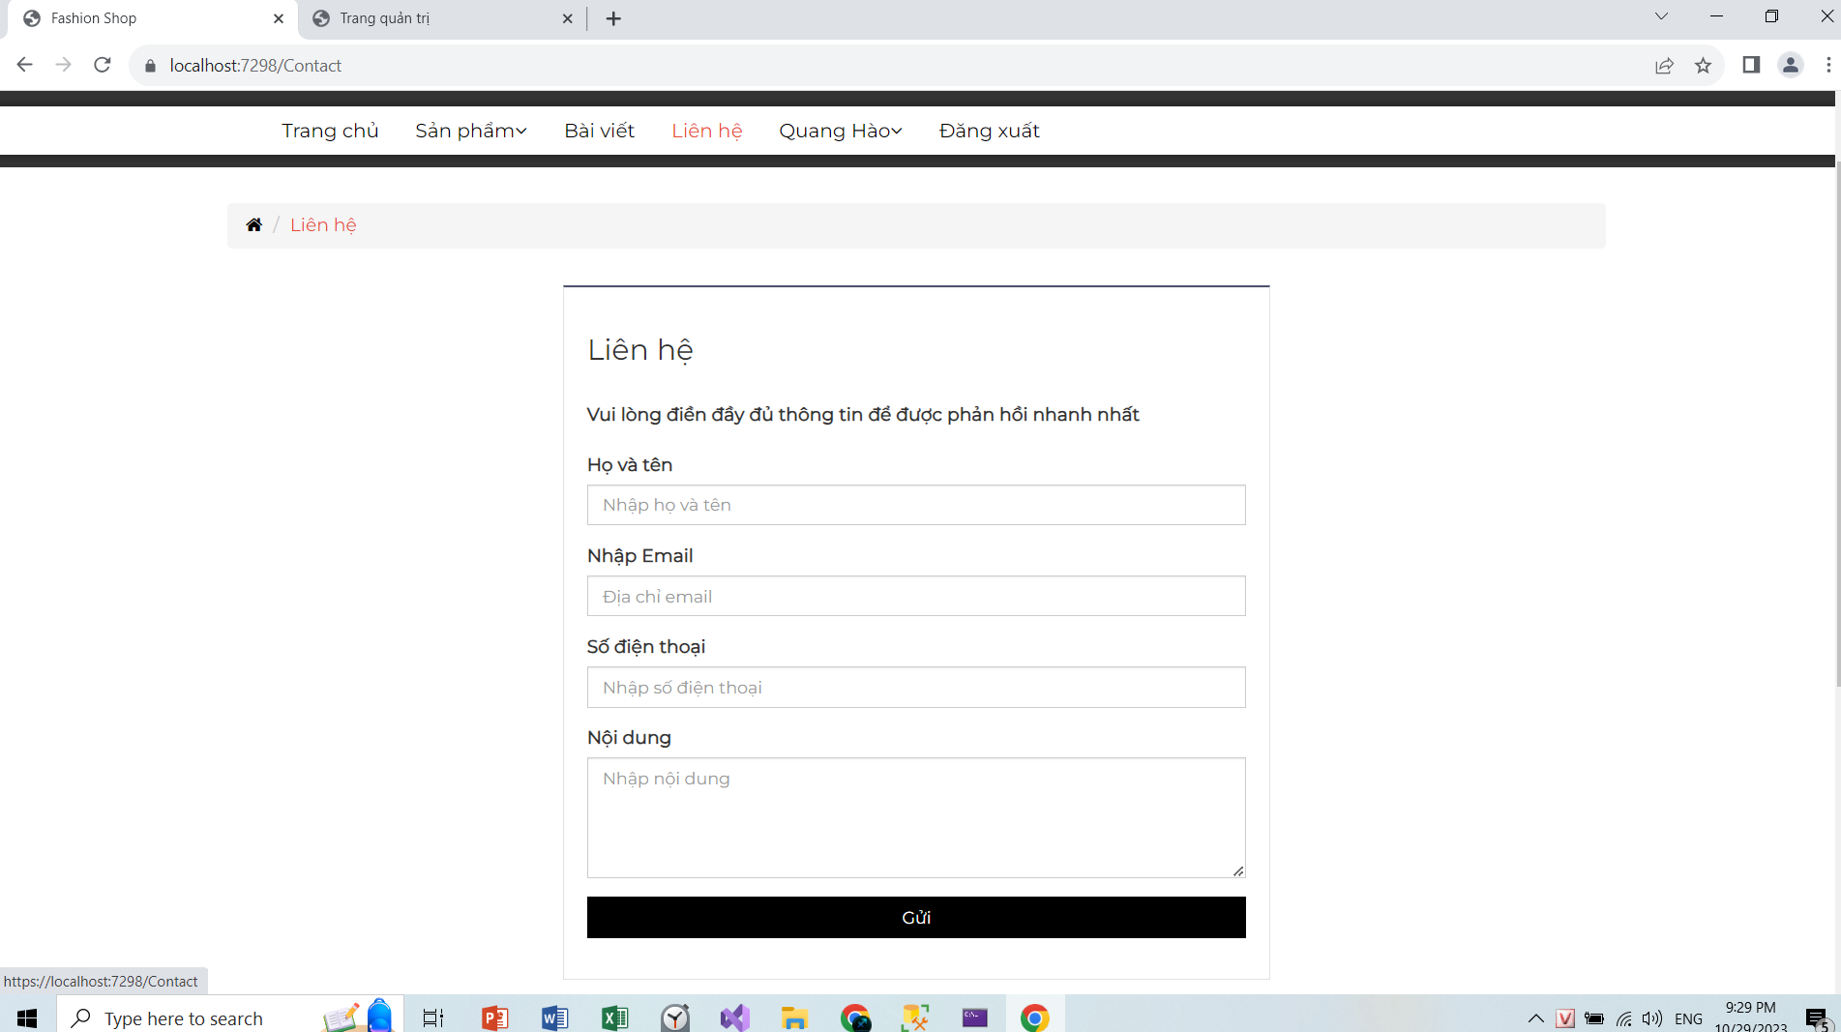
4.11. Gửi liên hệ

Slide 19
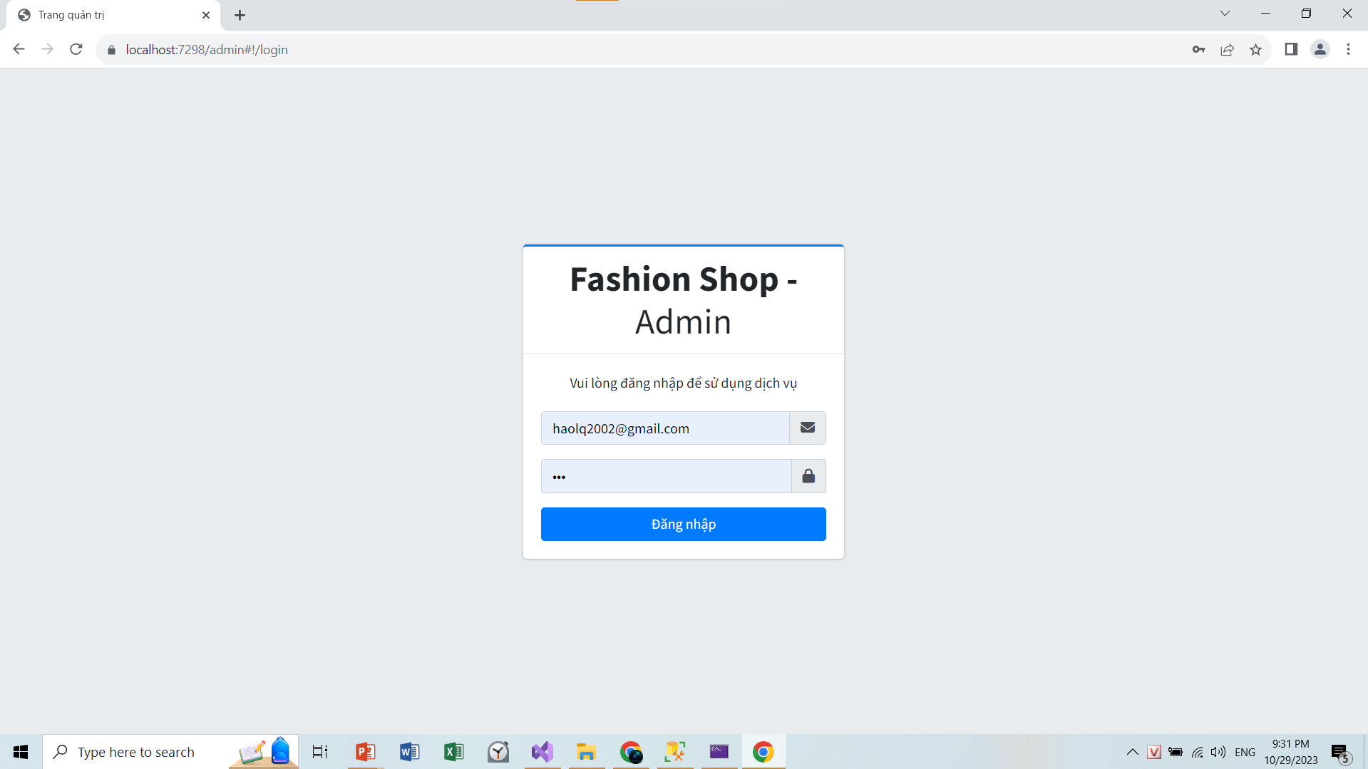
5. Giao diện và chức năng của quản trị viên

Slide 20
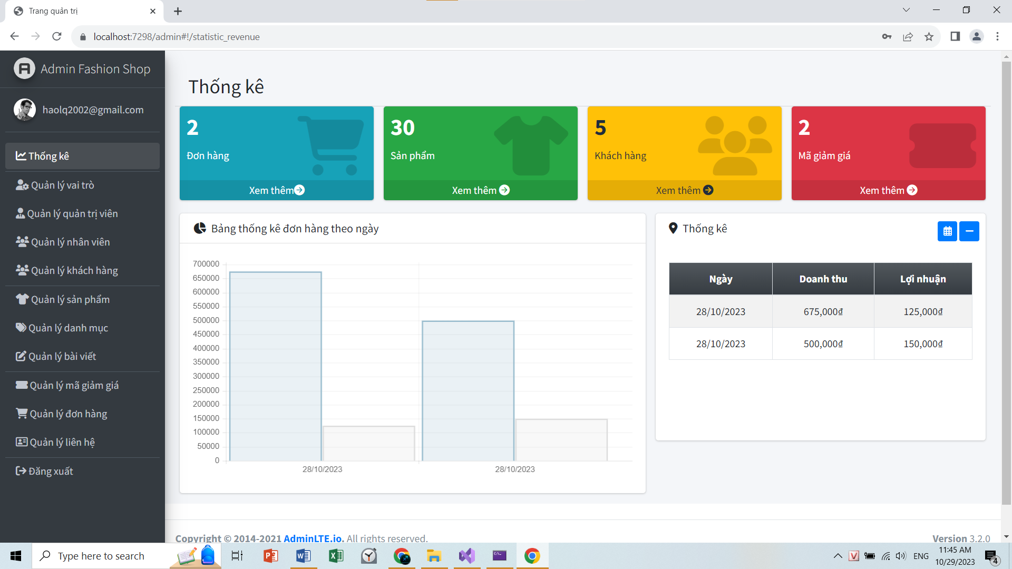
5.1. Thống kê

Slide 21
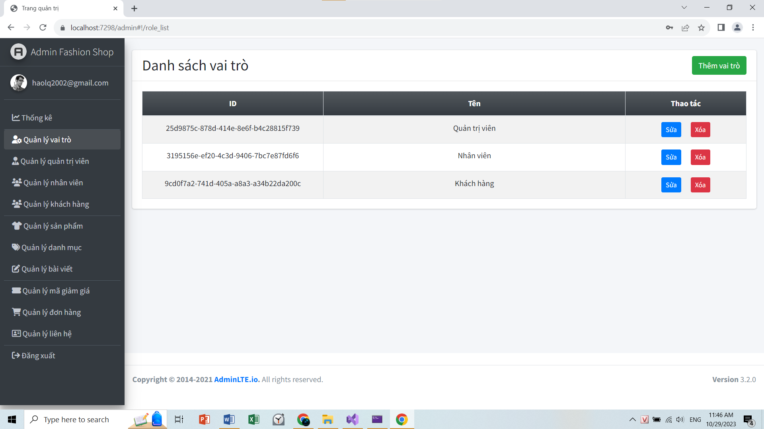
5.2. Quản lý vai trò

Slide 22
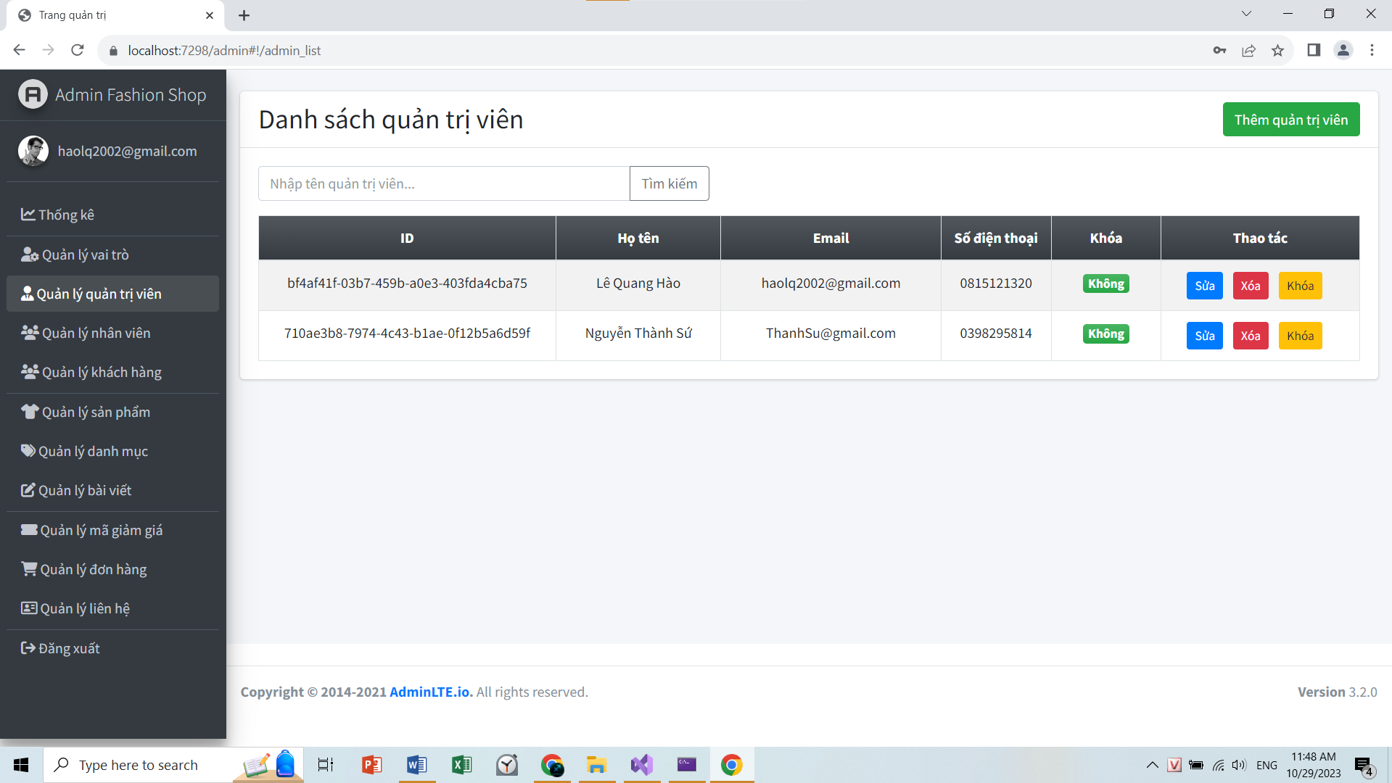
5.3. Quản lý quản trị viên

Slide 23
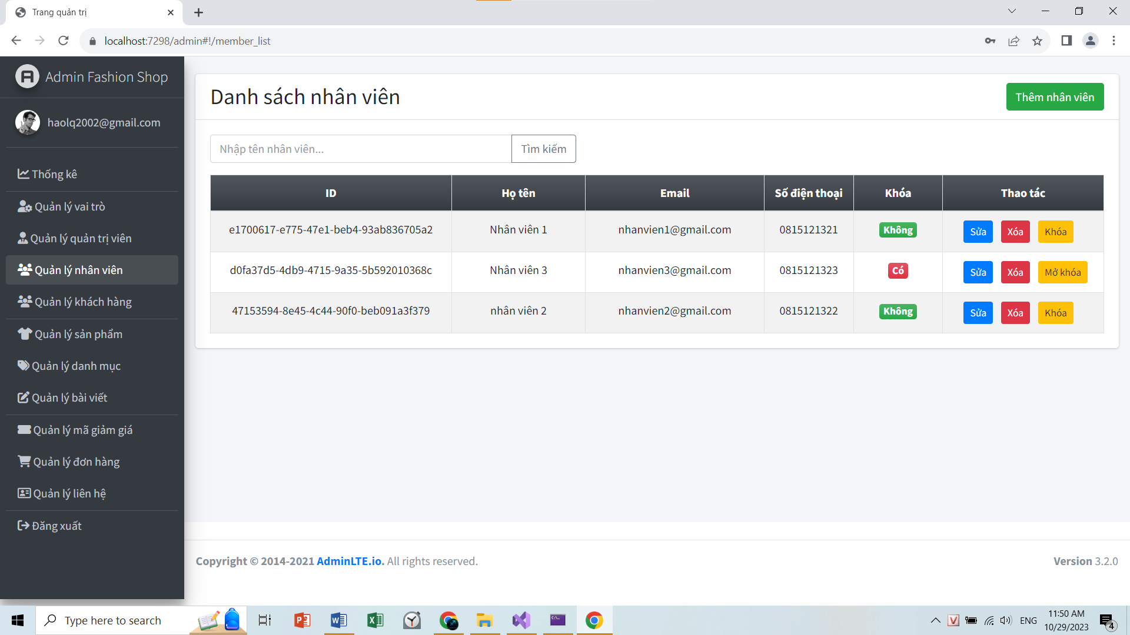
5.4. Quản lý nhân viên

Slide 24
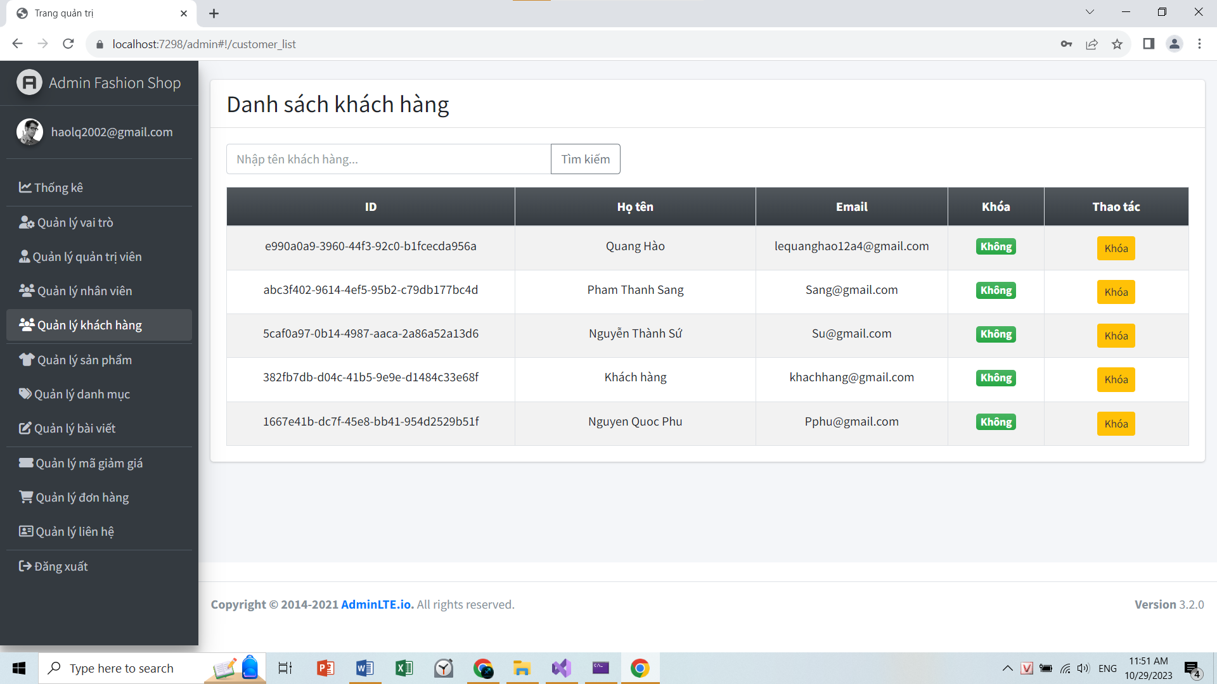
5.5. Quản lý khách hàng

Slide 25
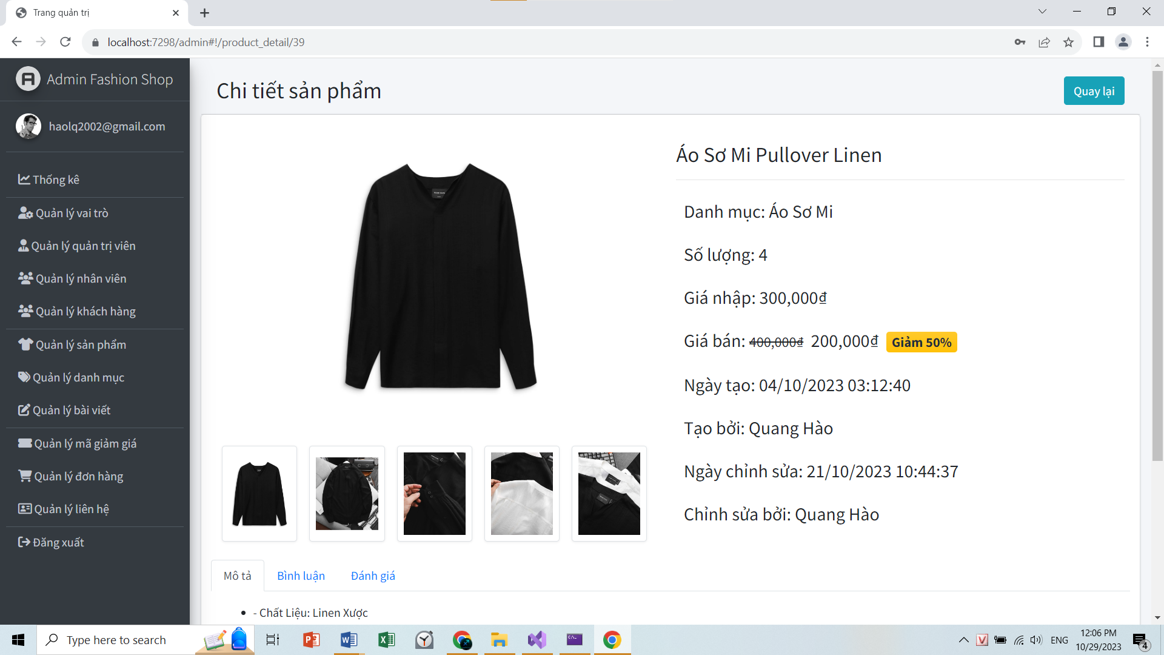
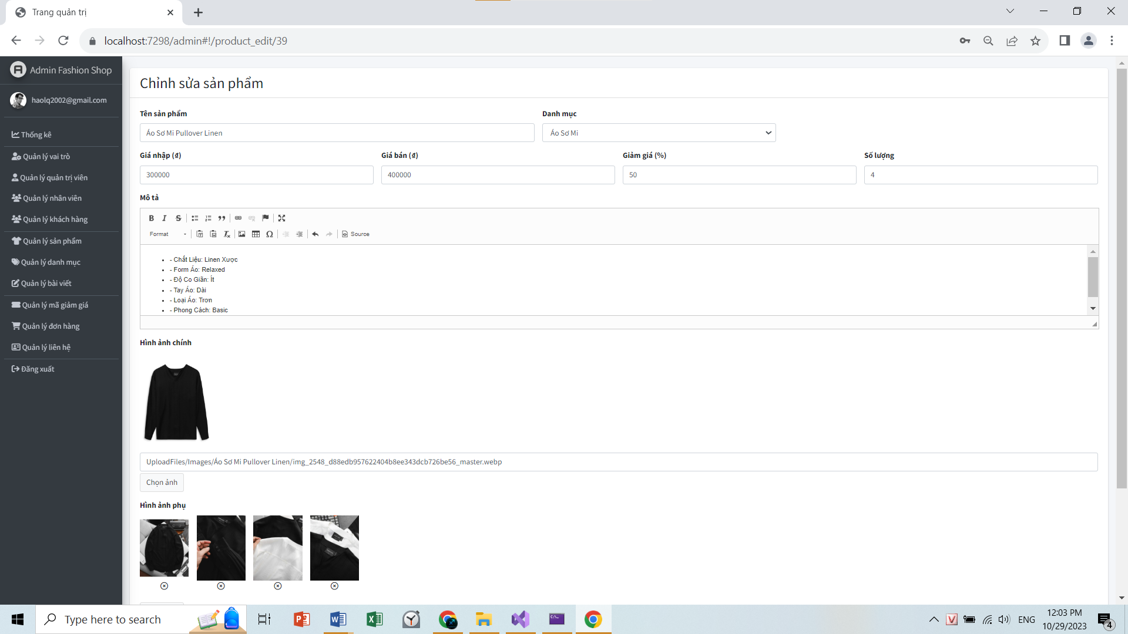
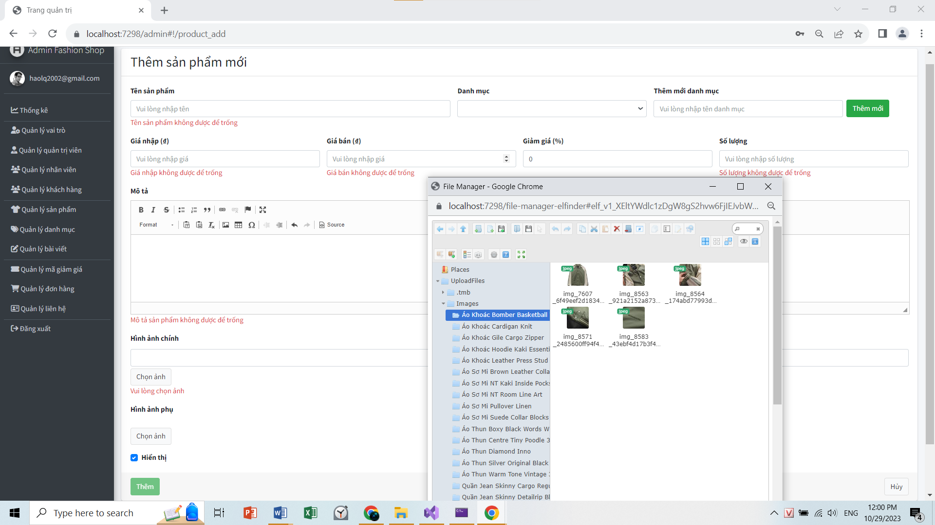
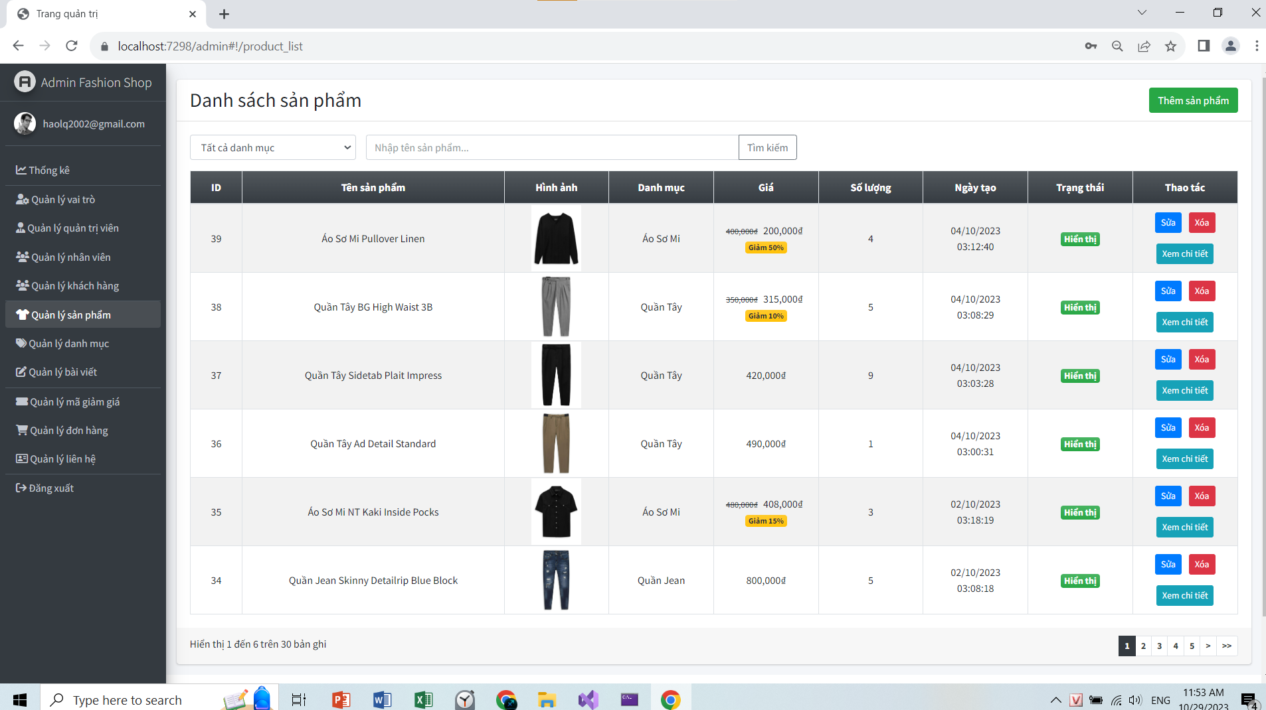
5.6. Quản lý sản phẩm

Slide 26
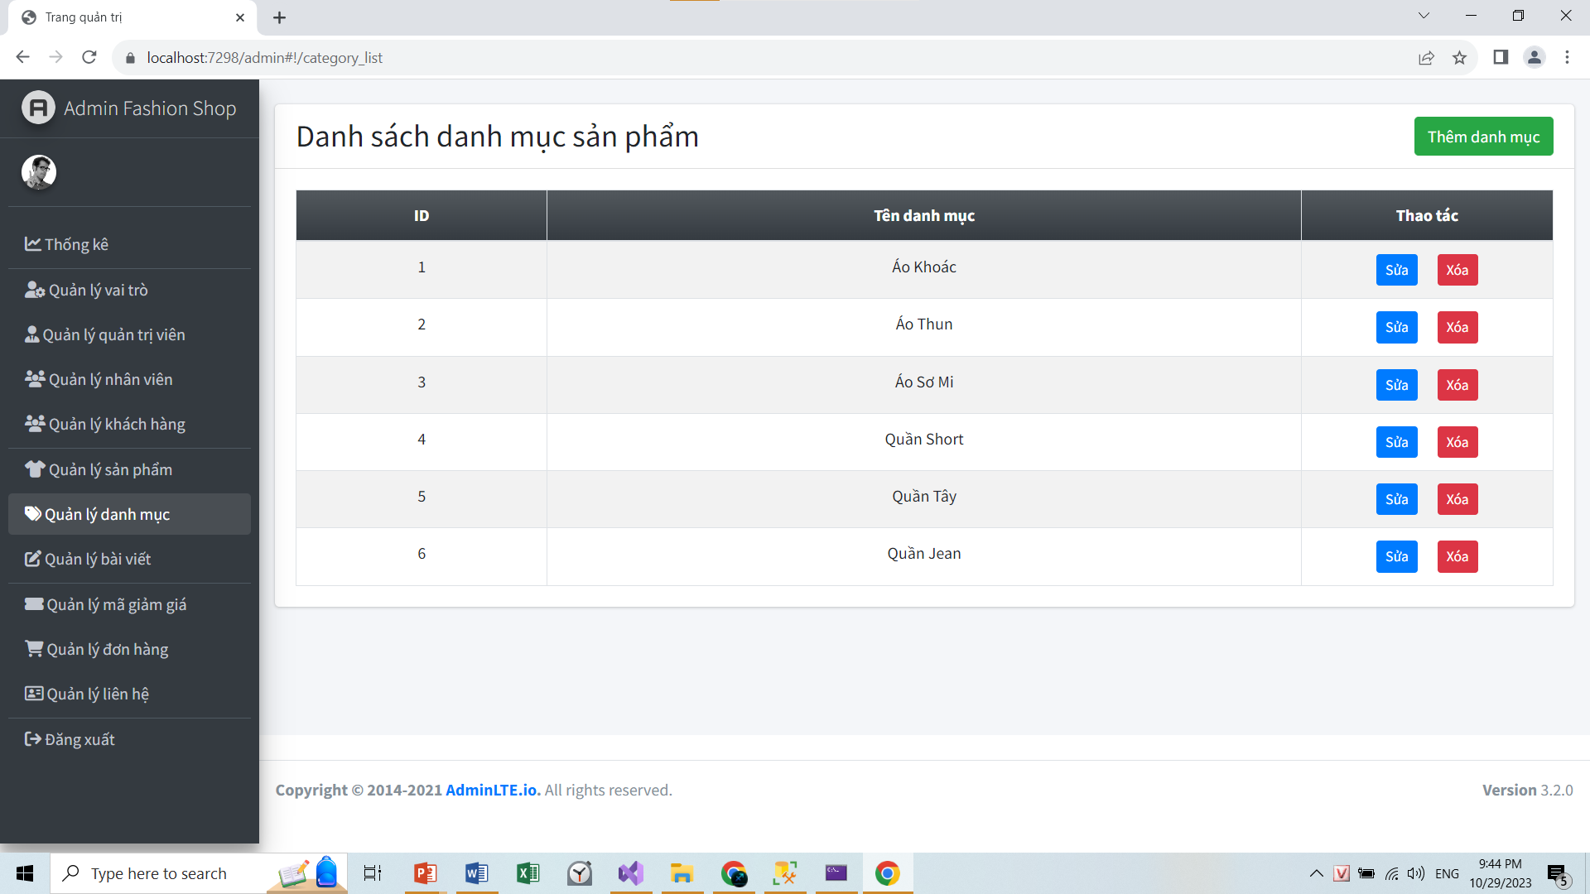
5.7. Quản lý danh mục sản phẩm

Slide 27
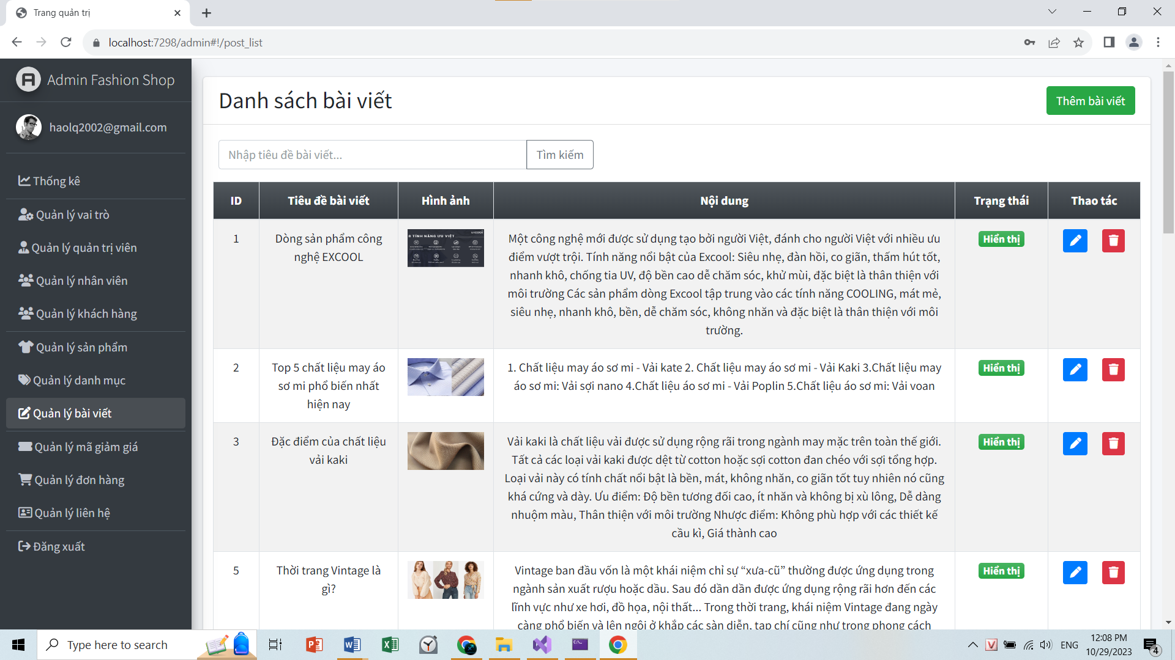
5.8. Quản lý bài viết

Slide 28
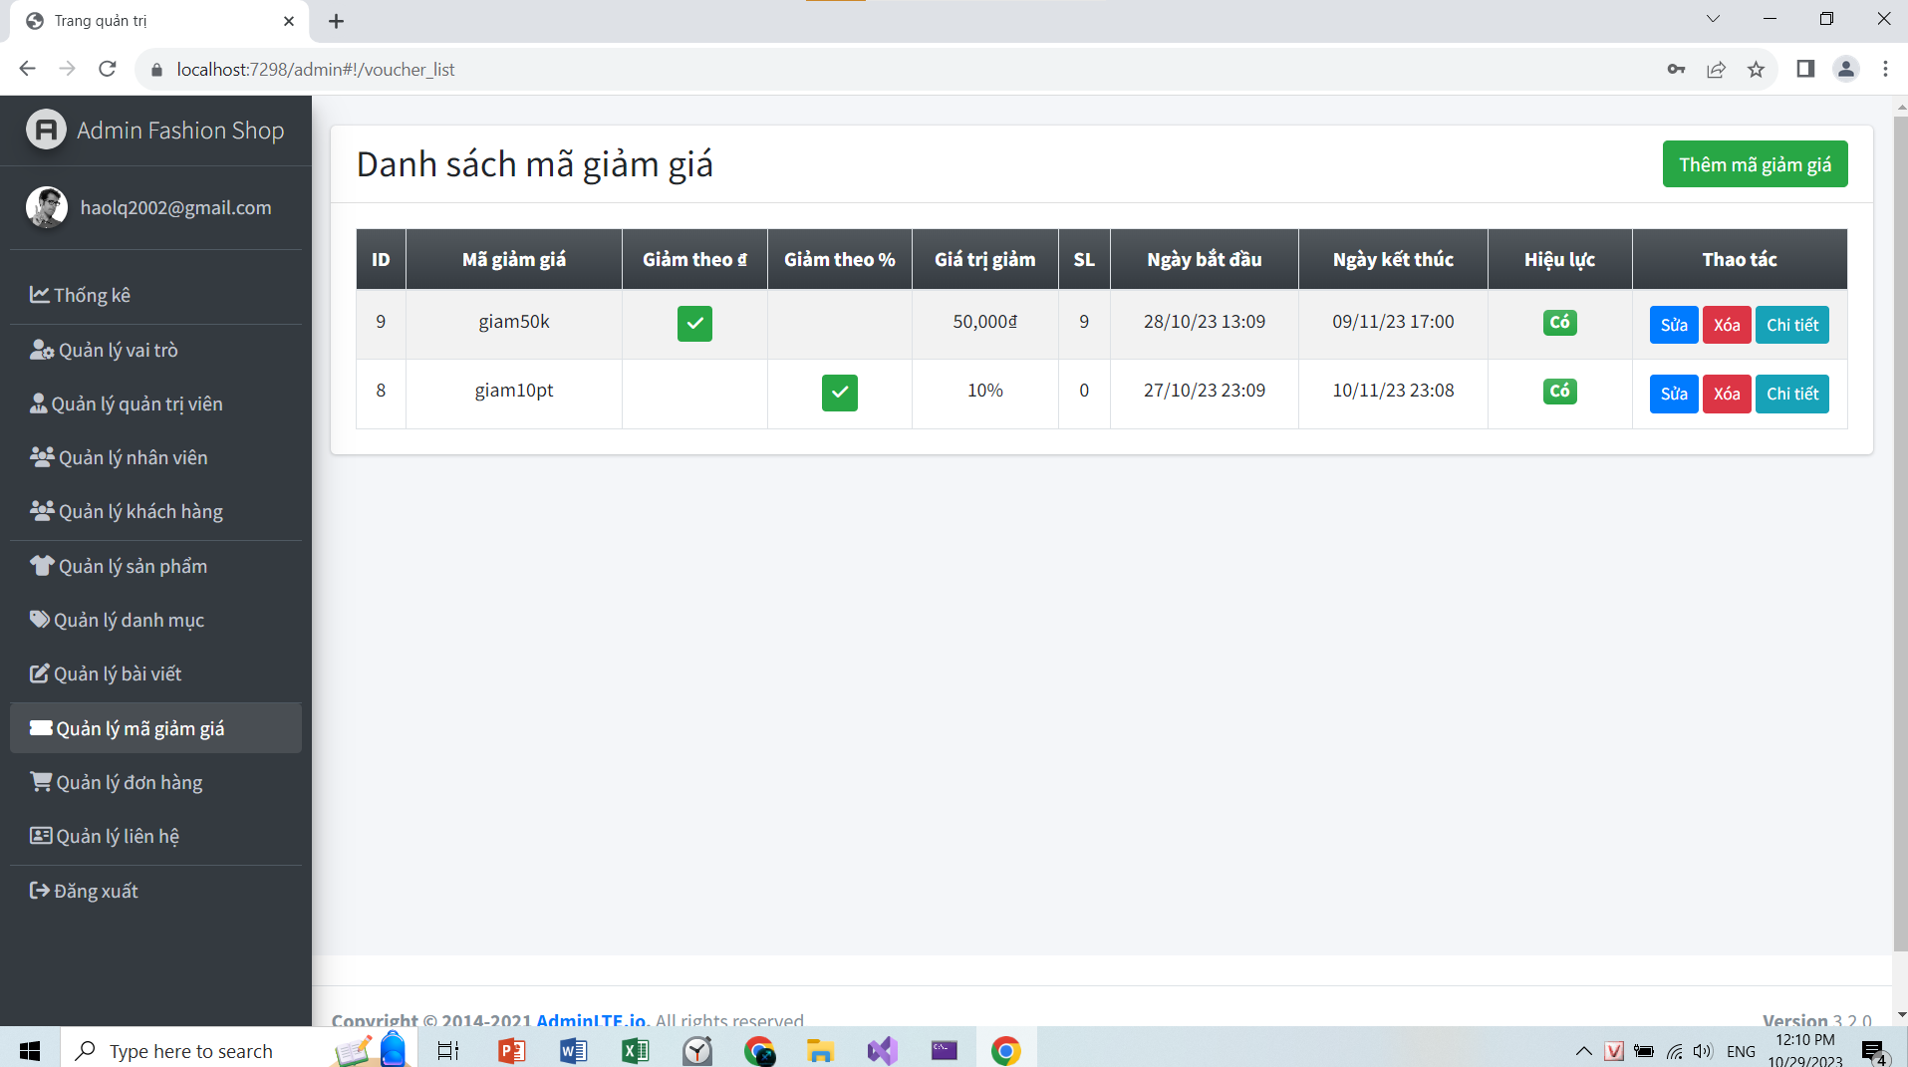
5.9. Quản lý mã giảm giá

Slide 29




5.10. Quản lý đơn hàng

Slide 30

5.11. Quản lý liên hệ của khách hàng

Slide 31


